Slide 1
Особенности моделирования упругих и упругопластических волн в одномерной постановке сеточно-характеристическим методом
Новиков Алексей
Казаков Александр

Slide 2
Содержание
Основные результаты
Постановка задач в 1D
Аналитическое рассмотрение
Численное решение
Неподвижная сетка
Подвижная сетка
Многослойки
Высокоскоростное возмущение
Неявный метод

Slide 3
Основные результаты
Предложен и реализован метод второго порядка по времени и пространству для подвижной и неподвижной сеток в 1D
Выполнены расчёты для упругой реологии:
Волны в среде
Волны в многослойной конструкции
Исследована сходимость метода к аналитическому решению

Slide 4
Постановка задачи МДТТ в 1D
Постановка Лагранжа:
Постановка Эйлера:
- скорость звука в среде

Slide 5
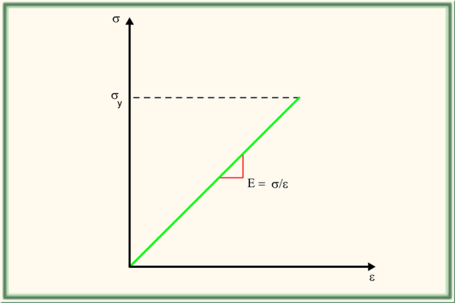
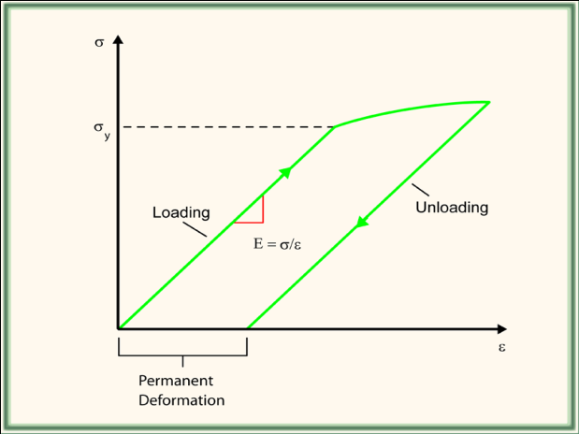
Модели реологии
Упругость
Упругопластика

Slide 6
Система квазилинейных уравнений
Система
Уравнение характеристик
Система в инвариантах
Решение
Далее решение строится методом последовательных приближений

Slide 7
Аналитическое решение в упругой постановке
Второй инвариант равен нулю
Решение

Slide 8
Сеточно-Характеристический метод на неподвижной сетке
Где - коэффициенты интерполяции по трехточечной схеме с разностями против потока.
Наклон характеристик определяется из уравнения:
с таким же порядком, - коэффициенты интерполяции наклона по соответствующим схемам.
Для устранения осцилляций использовались лимитеры (MinMax, LinearLimitor)

Slide 9
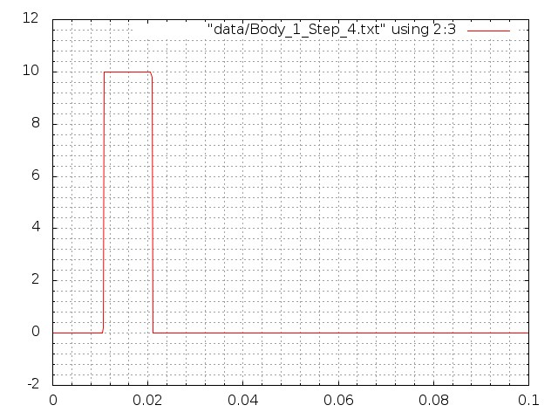
GCM-1D в упругом случае на неподвижной сетке
Неподвижная сетка
Упругость
График скорости
1000 точек

Slide 10
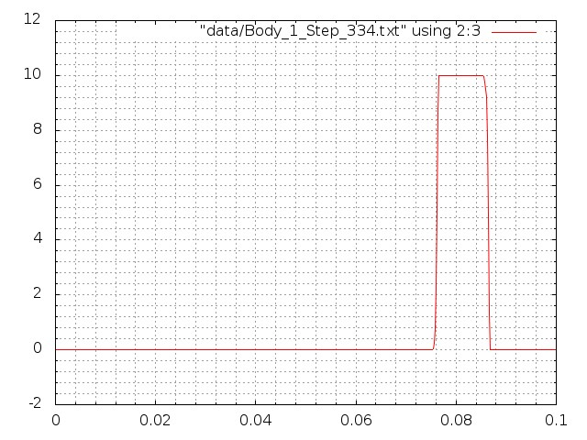
GCM-1D в упругом случае на неподвижной сетке
Неподвижная сетка
Упругость
График скорости
1000 точек

Slide 11
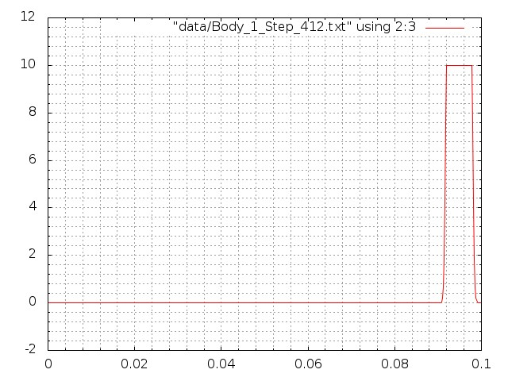
GCM-1D в упругом случае на неподвижной сетке
Неподвижная сетка
Отражение от закреплённой границы
Упругость
График скорости
1000 точек

Slide 12
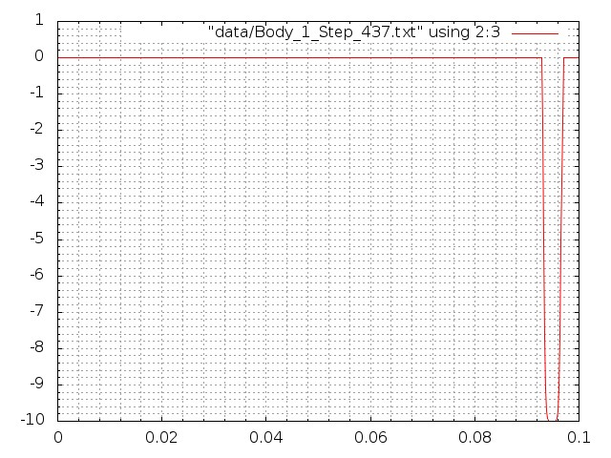
GCM-1D в упругом случае на неподвижной сетке
Неподвижная сетка
Отражение от закреплённой границы
Упругость
График скорости
1000 точек

Slide 13
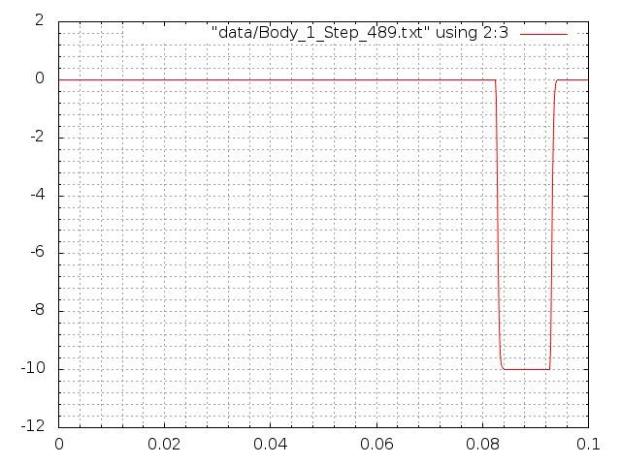
GCM-1D в упругом случае на неподвижной сетке
Неподвижная сетка
Отражение от закреплённой границы
Упругость
График скорости
1000 точек

Slide 14
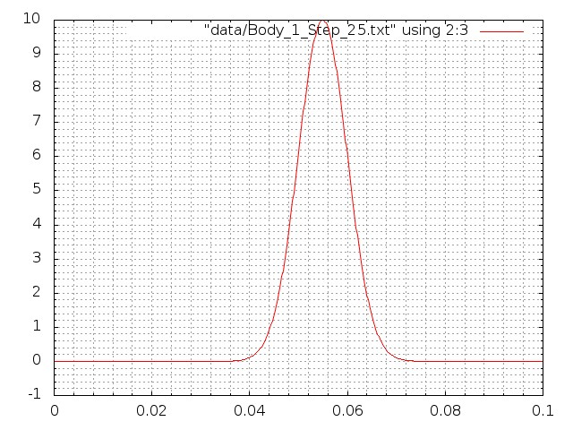
GCM-1D в упругом случае на неподвижной сетке
Неподвижная сетка
Гауссово возмущение
Упругость
График скорости
1000 точек

Slide 15
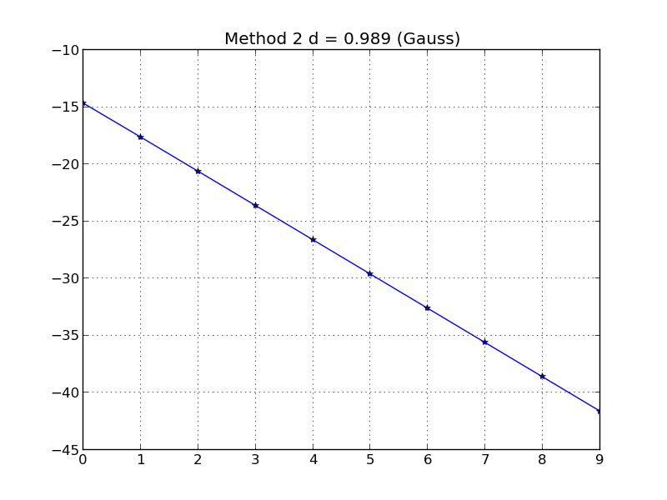
Сходимость
Сходимость к аналитическому решению
Неподвижная сетка
Фиксировано число Куранта
Уменьшение мелкости сетки
Наклон ~3
Log₂(Analytic_sol – Numeric_sol)
50 точек
25600 точек

Slide 16
Расщепление в случае подвижной сетки
Вычисление инвариантов на следущем слое
Следующий шаг
Перемещение узла сетки
Вычисление скорости частицы

Slide 17
Схема с полушагом по времени
Следующий шаг
Вычисление инвариантов на промежуточном слое
Окончательное перемещение узла сетки
Вычисление скорости частицы на промежуточном слое
Вычисление инвариантов на следующем слое
Перемещение сетки за половинное время

Slide 18
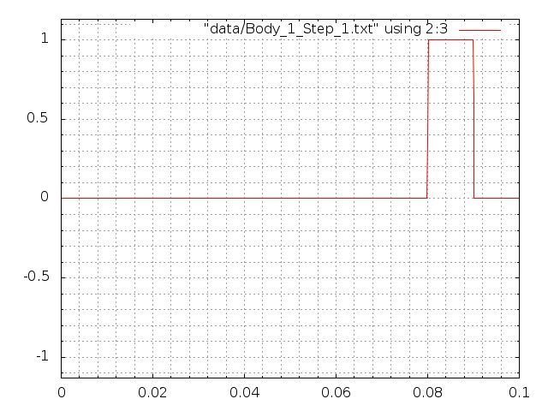
GCM-1D в упругом случае на подвижной сетке
Подвижная сетка
Упругость
Отражение от закреплённой границы
1000 точек
График скорости

Slide 19
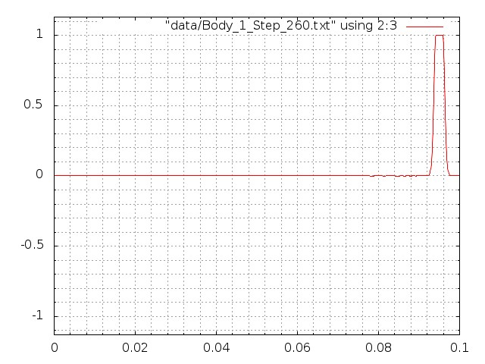
GCM-1D в упругом случае на подвижной сетке
Подвижная сетка
Упругость
Отражение от закреплённой границы
1000 точек
График скорости

Slide 20
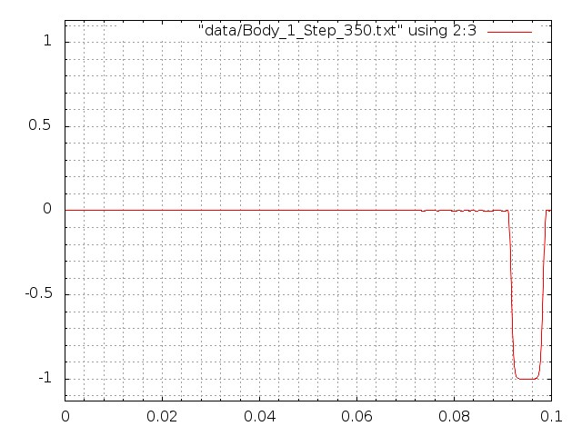
GCM-1D в упругом случае на подвижной сетке
Подвижная сетка
Упругость
Отражение от закреплённой границы
1000 точек
График скорости

Slide 21
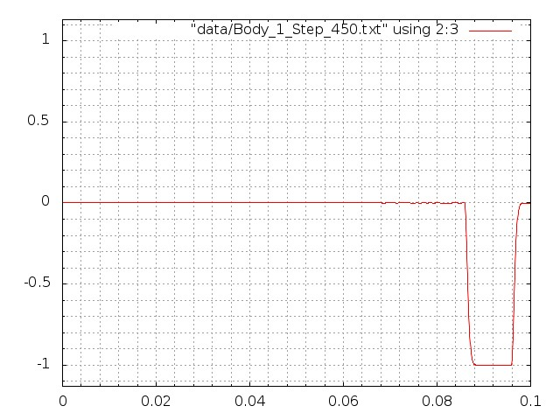
GCM-1D в упругом случае на подвижной сетке
Подвижная сетка
Упругость
Отражение от закреплённой границы
1000 точек
График скорости

Slide 22
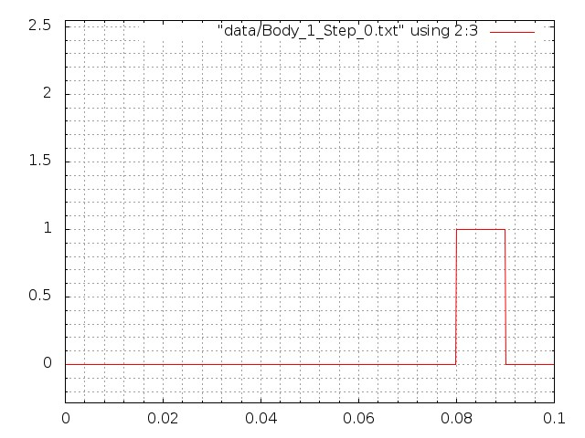
GCM-1D в упругом случае на подвижной сетке
Подвижная сетка
Упругость
Отражение от свободной границы
1000 точек
График скорости

Slide 23
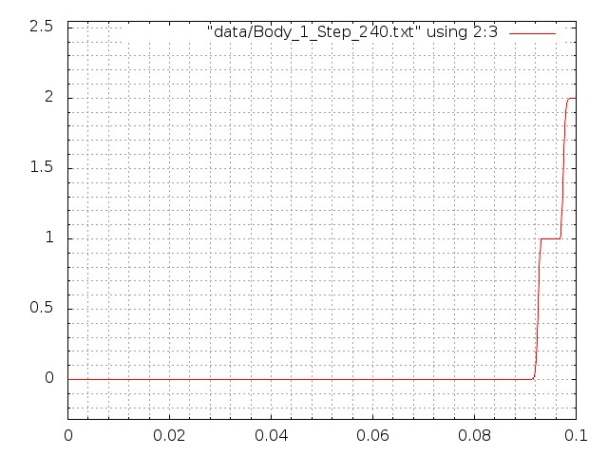
GCM-1D в упругом случае на подвижной сетке
Подвижная сетка
Упругость
Отражение от свободной границы
1000 точек
График скорости

Slide 24
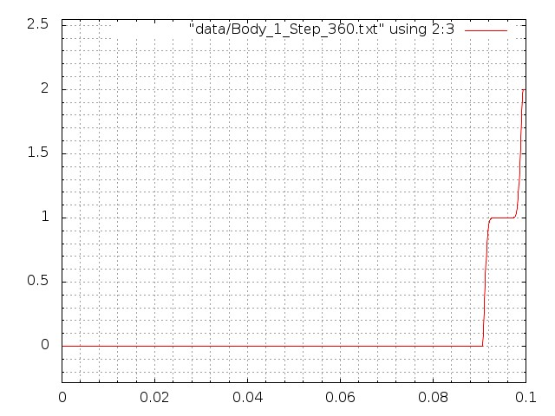
GCM-1D в упругом случае на подвижной сетке
Подвижная сетка
Упругость
Отражение от свободной границы
1000 точек
График скорости

Slide 25
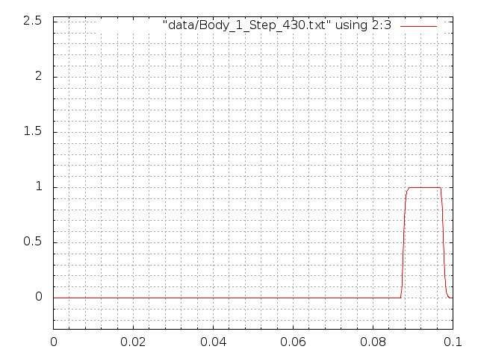
GCM-1D в упругом случае на подвижной сетке
Подвижная сетка
Упругость
Отражение от свободной границы
1000 точек
График скорости

Slide 26
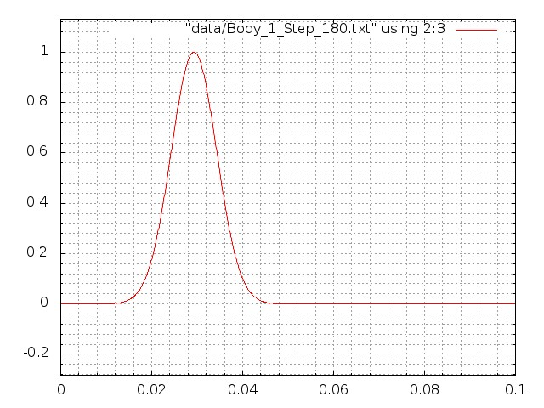
GCM-1D в упругом случае на подвижной сетке
Подвижная сетка
Упругость
Гауссово возмущение
1000 точек
График скорости

Slide 27
Сходимость
Сходимость к аналитическому решению
Подвижная сетка
Фиксировано число Куранта
Уменьшение мелкости сетки
Наклон ~3
Log₂(Analytic_sol – Numeric_sol)
50 точек
25600 точек

Slide 28
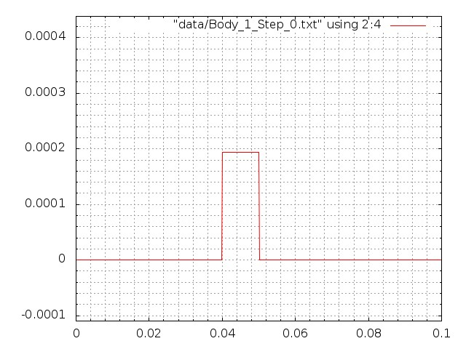
GCM-1D в упругопластическом случае на подвижной сетке
Подвижная сетка
Упругопластика
1000 точек
График отн. деформации

Slide 29
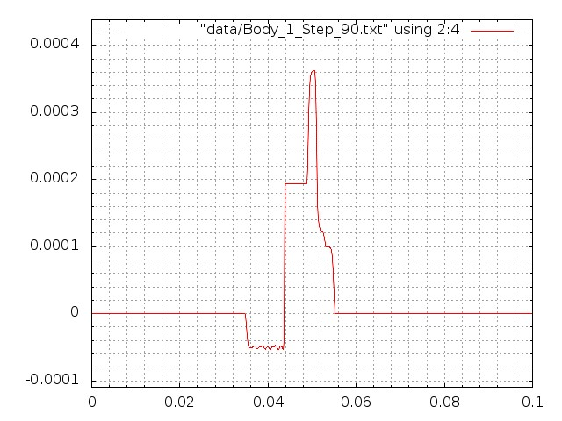
GCM-1D в упругопластическом случае на подвижной сетке
Подвижная сетка
Упругопластика
1000 точек
График отн. деформации

Slide 30
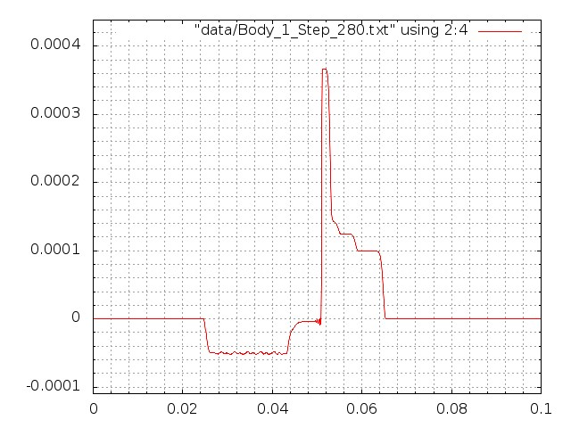
GCM-1D в упругопластическом случае на подвижной сетке
Подвижная сетка
Упругопластика
1000 точек
График отн. деформации

Slide 31
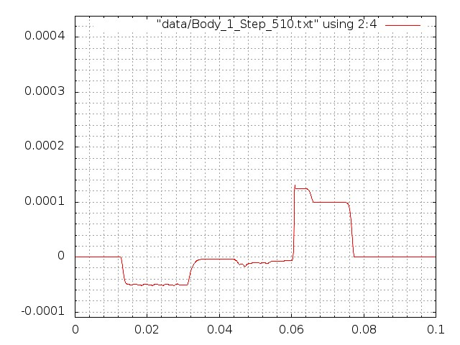
GCM-1D в упругопластическом случае на подвижной сетке
Подвижная сетка
Упругопластика
1000 точек
График отн. деформации

Slide 32
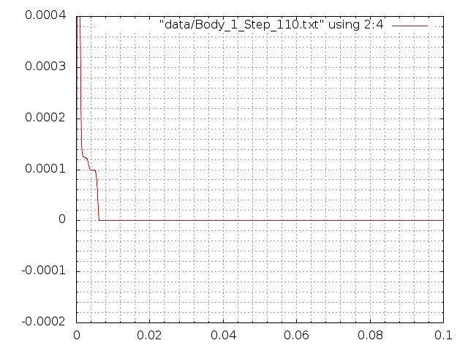
GCM-1D в упругопластическом случае на подвижной сетке
Подвижная сетка
Упругопластика
Удар
1000 точек
График отн. деформации

Slide 33
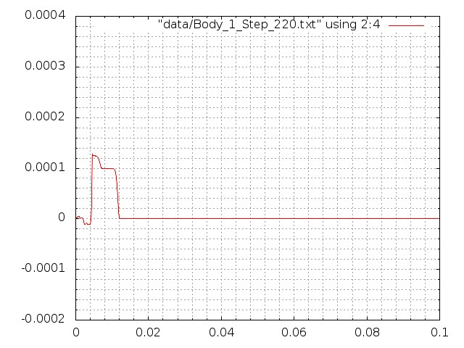
GCM-1D в упругопластическом случае на подвижной сетке
Подвижная сетка
Упругопластика
Удар
1000 точек
График отн. деформации

Slide 34
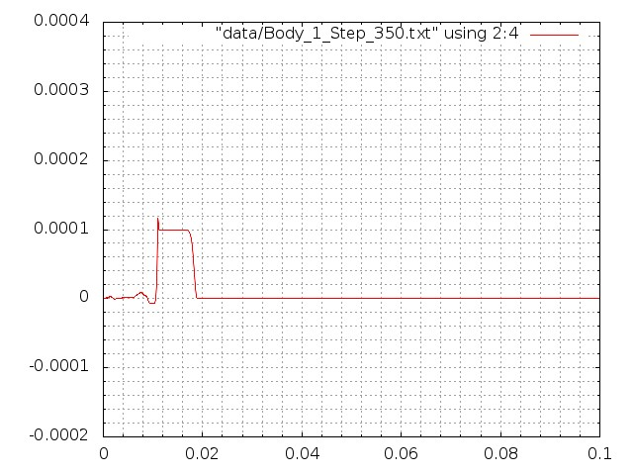
GCM-1D в упругопластическом случае на подвижной сетке
Подвижная сетка
Упругопластика
Удар
1000 точек
График отн. деформации

Slide 35
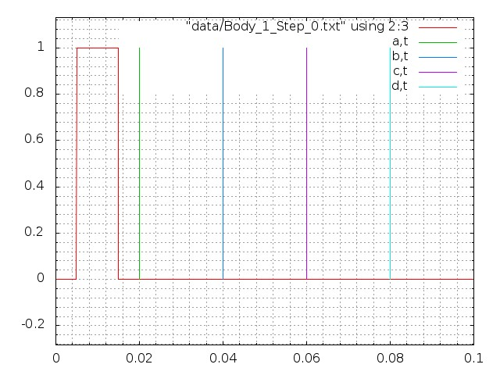
Слоистая структура
5 слоёв
Возрастание плотности
1000 точек
Подвижная сетка
График скорости

Slide 36
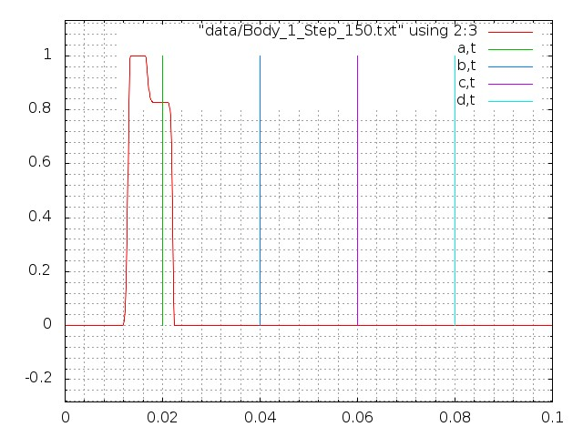
Слоистая структура
5 слоёв
Возрастание плотности
1000 точек
Подвижная сетка
График скорости

Slide 37
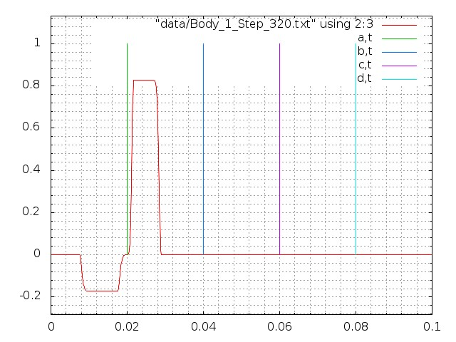
Слоистая структура
5 слоёв
Возрастание плотности
1000 точек
Подвижная сетка
График скорости

Slide 38
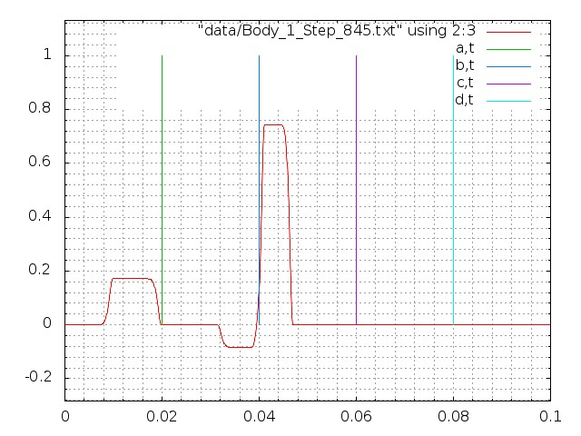
Слоистая структура
5 слоёв
Возрастание плотности
1000 точек
Подвижная сетка
График скорости

Slide 39
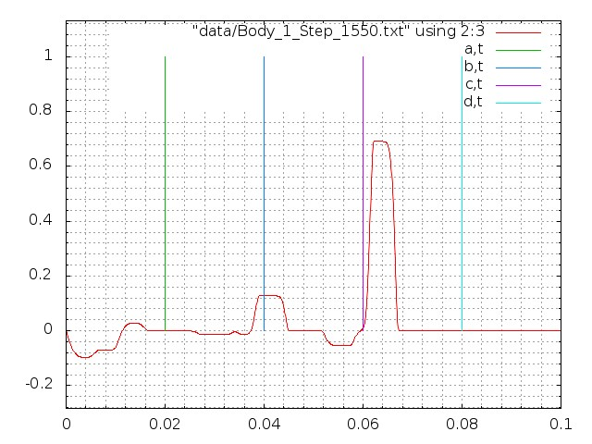
Слоистая структура
5 слоёв
Возрастание плотности
1000 точек
Подвижная сетка
График скорости

Slide 40
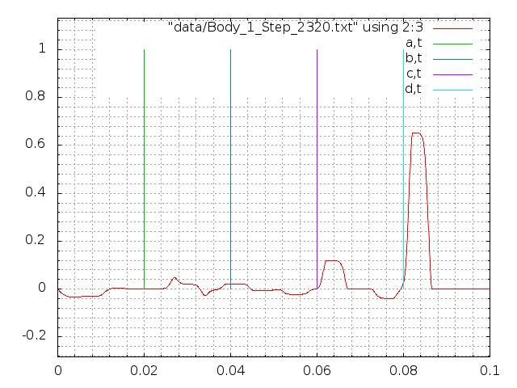
Слоистая структура
5 слоёв
Возрастание плотности
1000 точек
Подвижная сетка
График скорости

Slide 41
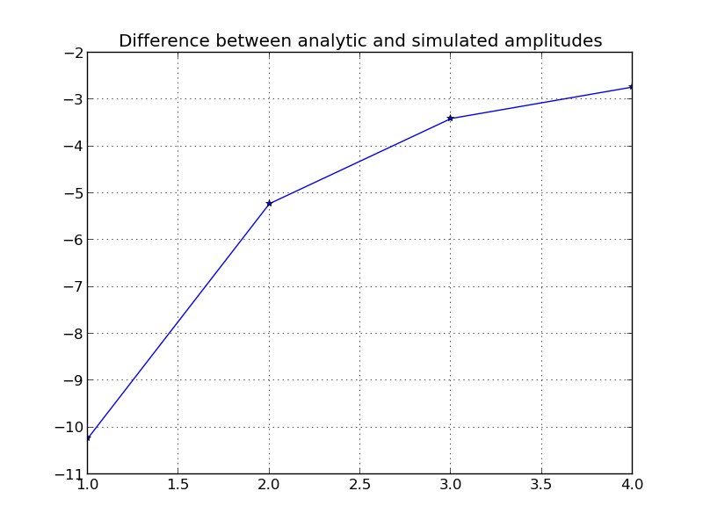
Слоистая структура: сравнение
Слоистая структура
Сравнение скорости: аналитика и числа
Во II-ом слое отклонение ~10⁻¹⁰
В 5-ом слое ~10⁻³
Log₁₀((Analytic_V-Numeric_V)/Analytic_V)
Layers

Slide 42
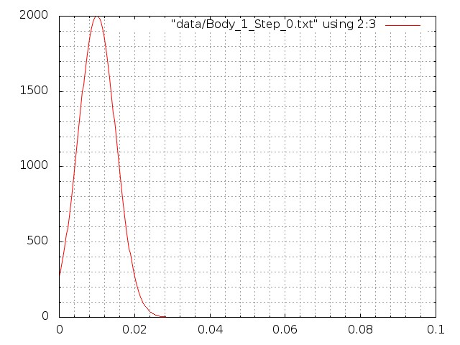
Высокоскоростное возмущение
Метод первого порядка
Упругость
Гауссово возмущение
500 точек
5138 скорость звука
2000 начальное возмущение

Slide 43
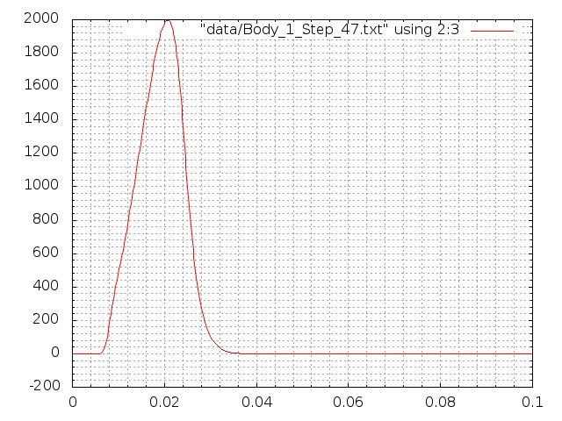
Высокоскоростное возмущение
Метод первого порядка
Упругость
Гауссово возмущение
500 точек
5138 скорость звука
2000 начальное возмущение

Slide 44
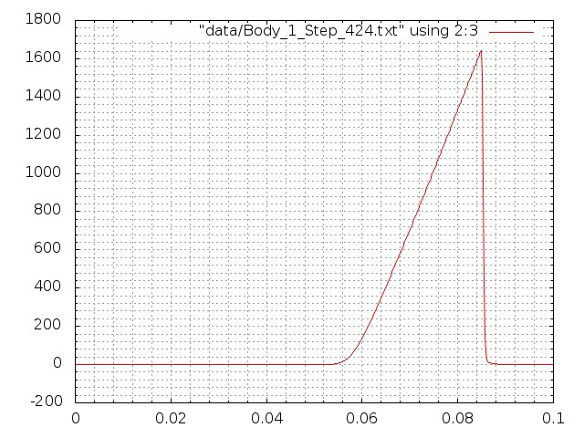
Высокоскоростное возмущение
Метод первого порядка
Упругость
Гауссово возмущение
500 точек
5138 скорость звука
2000 начальное возмущение

Slide 45
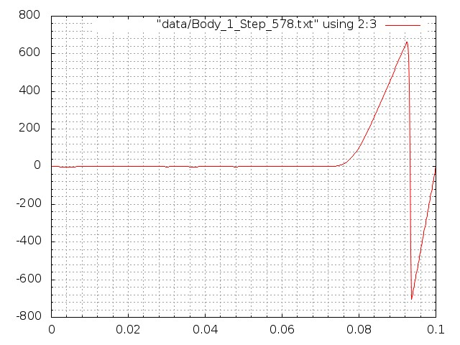
Высокоскоростное возмущение
Метод первого порядка
Упругость
Гауссово возмущение
Отражение от закреплённой границы
500 точек
5138 скорость звука
2000 начальное возмущение

Slide 46
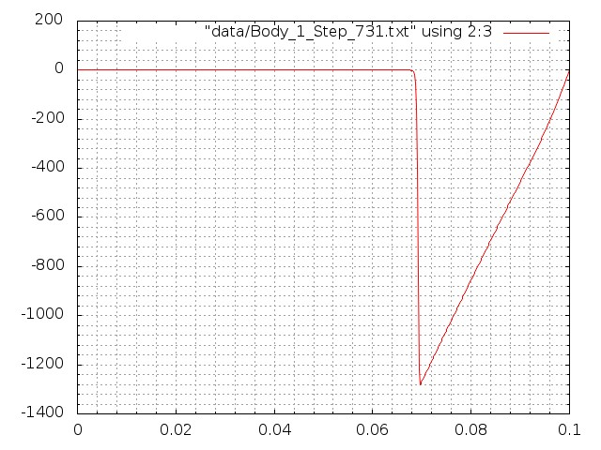
Высокоскоростное возмущение
Метод первого порядка
Упругость
Гауссово возмущение
Отражение от закреплённой границы
500 точек
5138 скорость звука
2000 начальное возмущение

Slide 47
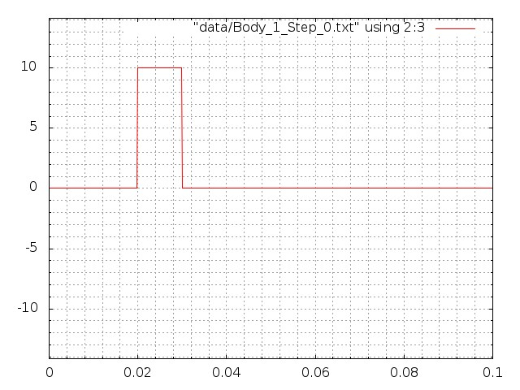
Неявный метод со сглаживанием по Чудову (упругость)

Slide 48
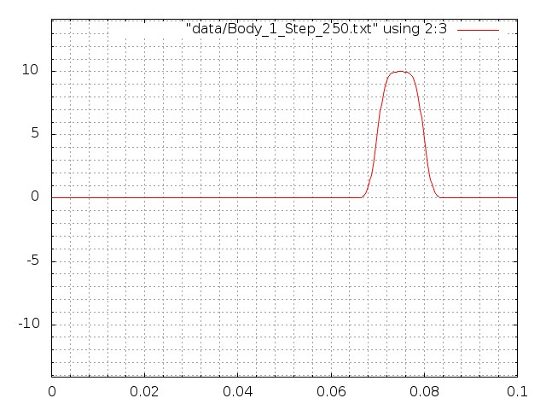
Неявный метод со сглаживанием по Чудову (упругость)

Slide 49
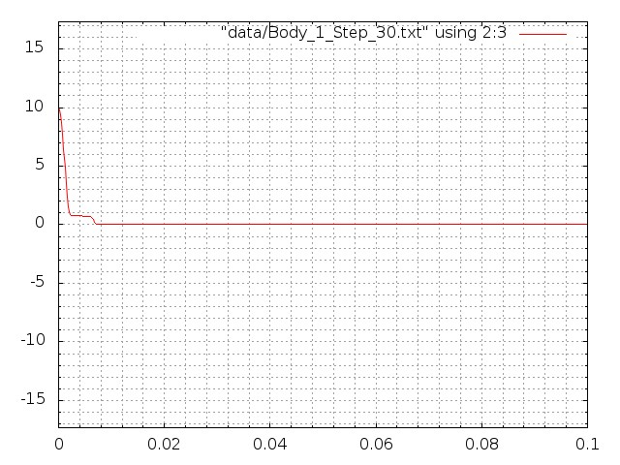
Неявный метод со сглаживанием по Чудову (пластичность)

Slide 50
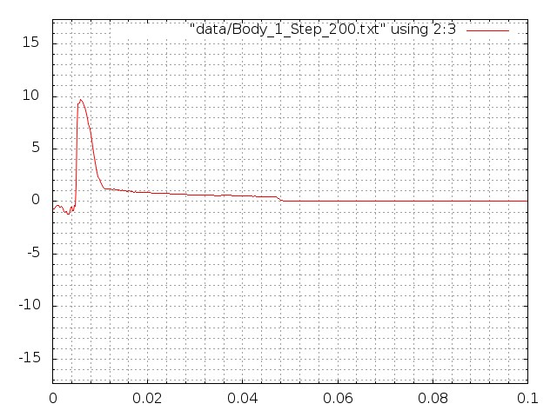
Неявный метод со сглаживанием по Чудову (пластичность)

Slide 51
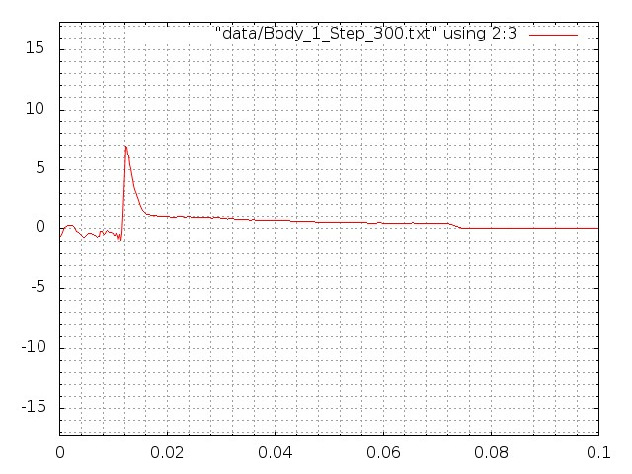
Неявный метод со сглаживанием по Чудову (пластичность)

Slide 52
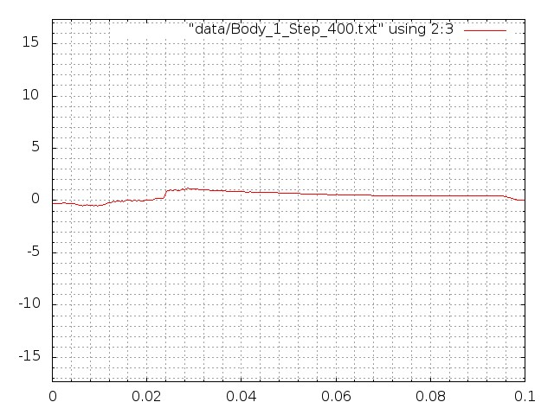
Неявный метод со сглаживанием по Чудову (пластичность)

